Slide 1
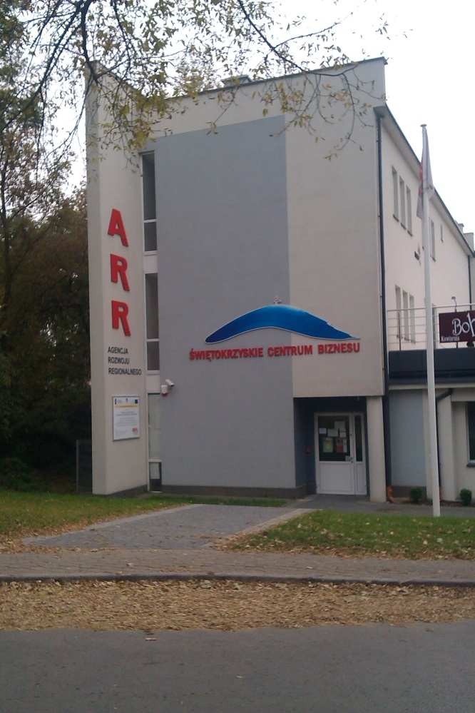
Pierwszy biznes – Wsparcie w starcie II
Starachowice 22-10-2019r.

Slide 2

Podział środków - Makroregiony
FARR
MAKROREGION PÓŁNOCNO-WSCHODNI
13 mln zł
FARR
MAKROREGION POŁUDNIOWY
22 mln zł

Slide 3

Założenia Programu
Ministerstwo Rodziny, Pracy
i Polityki Społecznej
- inicjator Programu
Podstawa prawna: Ustawa o promocji zatrudnienia i instytucjach rynku pracy
Inicjator Programu: Ministerstwo Rodziny, Pracy i Polityki Społecznej
Operator Programu: Bank Gospodarstwa Krajowego
Podmioty udzielające wsparcia: Pośrednicy finansowi: FARR
Budżet:
22 mln- północno-wschodni,
13 mln -południowy
Bank Gospodarstwa Krajowego
- operator Programu
Pośrednicy Finansowi
- podmioty udzielające w całym kraju pożyczek i usług szkoleń i doradztwa
Osoby rozpoczynające działalność gospodarczą
Przedsiębiorcy tworzący miejsca pracy

Slide 4




Oferta
1
Pożyczka za założenie działalności gospodarczej
2
Pożyczka na utworzenie miejsca pracy
3
Bezpłatne usługi szkoleń i doradztwa

Slide 5





Pożyczka na założenie firmy
Dla kogo?
Bezrobotni
zarejestrowani w urzędzie, do czasu osiągnięcia wieku emerytalnego
Studenci
ostatniego roku studiów pierwszego i drugiego stopnia, jednolitych studiów magisterskich
Absolwenci
poszukujący pracy, do 4 lat od ukończenia szkoły lub uzyskania tytułu zawodowego
Opiekunowie osób niepełnosprawnych
członkowie rodziny opiekujący się dzieckiem z orzeczeniem o niepełnosprawności lub osobą niepełnosprawną, niepobierający świadczenia pielęgnacyjnego lub zasiłku opiekuńczego

Slide 6

Pożyczka na założenie firmy
Nowa grupa docelowa
Opiekunowie osób niepełnosprawnych - członkowie rodziny opiekujący się:
dzieckiem z orzeczeniem o niepełnosprawności łącznie ze wskazaniami konieczności stałej lub długotrwałej opieki lub pomocy innej osoby w związku ze znacznie ograniczoną możliwością samodzielnej egzystencji oraz konieczności stałego współudziału na co dzień opiekuna dziecka w procesie jego leczenia, rehabilitacji i edukacji;
osobą niepełnosprawną ze znacznym stopniem niepełnosprawności,
z wyłączeniem opiekunów osoby niepełnosprawnej pobierających świadczenie pielęgnacyjne lub specjalny zasiłek opiekuńczy na podstawie przepisów o świadczeniach rodzinnych, lub zasiłek dla opiekuna na podstawie przepisów o ustaleniu i wypłacie zasiłków dla opiekunów,

Slide 7

Pożyczka na założenie firmy
Parametry
Wartość wsparcia | Do 96 784,80 zł (20-krotna wysokość przeciętnego miesięcznego wynagrodzenia)
Okres finansowania (maksymalny) | 84 m-ce
Karencja w spłacie | do 12 m-cy
Oprocentowanie | Oprocentowanie stałe w całym okresie kredytowania 0,18% (1/10 stopy redyskonta weksli) w skali roku dla opiekunów osób niepełnosprawnych oraz żłobków, klubów dziecięcych z miejscami integracyjnymi lun polegających na rehabilitacji dzieci niepełnosprawnych 0,44% (1/4 stopy redyskonta weksli) dla pozostałych uprawnionych do uzyskania pożyczki
Udział wsparcia w koszcie realizowanego przedsięwzięcia | do 100% (brak wymaganego wkładu własnego OO)
Dodatkowe opłaty | brak opłat i prowizji z tytułu udzielenia i obsługi pożyczki
Zabezpieczenie | weksel in blanco oraz poręczenia osób fizycznych (zamiast poręczenia możliwe inne zabezpieczenie)

Slide 8

Pożyczka na założenie firmy
Co można finansować?
W ramach środków pożyczki można sfinansować:
Środki trwałe niezbędne do rozpoczęcia prowadzenia działalności,
Towary podlegające sprzedaży w ramach prowadzonej działalności,
Szkolenia, kursy,
Koszty stałe związane z prowadzeniem działalności do 6 miesięcy od jej podjęcia (np. czynsz za wynajem lokalu),
Środek transportu, z wyłączeniem działalności prowadzonej w transporcie drogowym towarów.

Slide 9
Pożyczka na założenie firmy
Czego nie można finansować?
W ramach środków pożyczki nie można finansować:
Prowadzenia działalności w formie spółki prawa handlowego,
Prowadzenia działalności w branży erotycznej,
Zakupu od współmałżonka, osób pozostających z wnioskodawcą we wspólnym gospodarstwie domowym oraz od najbliższych członków rodziny, tj. rodziców, dziadków, dzieci, rodzeństwa,
Przejęcia działalności gospodarczej od współmałżonka oraz najbliższego członka rodziny wnioskodawcy, poprzez jednoczesne odkupienie środków trwałych i obrotowych oraz prowadzenie działalności o tym samym profilu i w tym samym miejscu,
Kosztów osobowych, tj. ZUS, wynagrodzenia pracownika.

Slide 10

Pożyczka na założenie firmy
Warunki ubiegania się o pożyczkę
Ubiegając się o pożyczkę na założenie firmy wnioskodawca musi spełnić warunki:
Nie może być zatrudniony na umowę o pracę ani wykonywać żadnej innej pracy zarobkowej na podstawie umowy cywilnoprawnej, w tym umowy zlecenie, umowy o dzieło – od momentu złożenia wniosku o pożyczkę do założenia działalności.
Jeśli nie jest studentem lub absolwentem musi być zarejestrowany w urzędzie pracy jako osoba bezrobotna lub posiadać status opiekuna osoby niepełnosprawnej.
W okresie ostatnich 12 miesięcy od złożenia wniosku nie może prowadzić innej działalności gospodarczej.
Nie może otrzymać wsparcia z innych środków publicznych przeznaczonych na ten sam cel.
Osoba ubiegająca się o pożyczkę nie może przekroczyć wieku emerytalnego.

Slide 11
Pożyczka na założenie firmy
Obowiązki pożyczkobiorców po uzyskaniu pożyczki
Po podpisaniu umowy pożyczkobiorca zobowiązany jest do:
Wydatkowania środków pożyczki zgodnie z przyjętym harmonogramem.
Przedłożenia pośrednikowi finansowemu rozliczenia pożyczki w terminie 30 dni od daty poniesienia ostatniego wydatku ze środków pożyczki, jednak nie później niż w terminie 7 miesięcy od dnia podpisania umowy.
W uzasadnionych przypadkach, za zgoda pośrednika, możliwość przedłużenia rozliczeni o 3 miesiące.
Przedstawienia pośrednikowi finansowemu wraz z rozliczeniem pożyczki faktur lub równoważnych dokumentów księgowych potwierdzających zakup danych towarów lub usług.

Slide 12




Pożyczka na utworzenie miejsca pracy
Dla kogo?
Podmioty, którym udzielono pożyczki na podjęcie działalności gospodarczej
Niepubliczne przedszkola i szkoły
Osoby fizyczne, osoby prawne lub jednostki organizacyjne nieposiadające osobowości prawnej, zamieszkujące lub mające siedzibę na terytorium Rzeczypospolitej Polskiej, producenci rolni
Żłobki lub kluby dziecięce, podmioty świadczące usługi rehabilitacyjne

Slide 13

Pożyczka na utworzenie miejsca pracy
Kogo można zatrudnić? (1)
Na utworzonym ze środków pożyczki stanowisku pracy można zatrudnić:
osobę bezrobotną, w tym skierowaną przez PUP,
opiekuna osoby niepełnosprawnej w niepełnym wymiarze czasu pracy (jednak nie mniejszym niż połowa pełnego wymiaru czasu),
poszukującego pracy absolwenta.
Zatrudnienie pracownika musi nastąpić na podstawie umowy o pracę)

Slide 14
Pożyczka na utworzenie miejsca pracy
Kogo można zatrudnić? (2)
Pożyczki na utworzenie stanowisk pracy dla bezrobotnych lub poszukujących pracy opiekunów udzielane będą:
podmiotom prowadzącym działalność gospodarczą,
niepublicznym przedszkolom, niepublicznym szkołom,
producentom rolnym.
Pożyczki na utworzenie stanowisk pracy dla bezrobotnych, poszukujących pracy opiekunów lub poszukujących pracy absolwentów udzielane będą:
podmiotom prowadzącym działalność gospodarczą polegającą na świadczeniu usług rehabilitacyjnych na utworzenie stanowiska pracy związanego bezpośrednio ze świadczeniem usług rehabilitacyjnych dla dzieci niepełnosprawnych w miejscu zamieszkania, w tym usług mobilnych,
żłobkom lub klubom dziecięcym na utworzenie stanowiska pracy związanego bezpośrednio ze sprawowaniem opieki nad dziećmi niepełnosprawnymi lub prowadzeniem dla nich zajęć.

Slide 15
Pożyczka na utworzenie miejsca pracy
Parametry
Wartość wsparcia | do 29 035,44 zł (6-krotna wysokość przeciętnego miesięcznego wynagrodzenia)
Okres finansowania (maksymalny) | 36 m-cy lub do czasu spłaty ostatniej raty w ramach pożyczki na podjęcie działalności gospodarczej
Oprocentowanie | Oprocentowanie stałe w całym okresie kredytowania 0,18% (1/10 stopy redyskonta weksli) w skali roku dla żłobków i klubów dziecięcych oraz podmiotów świadczących usługi rehabilitacyjne dla dzieci niepełnosprawnych w miejscu zamieszkania, opiekunów osób niepełnosprawnych 0,44% (1/4 stopy redyskonta weksli) dla pozostałych uprawnionych do uzyskania pożyczki
Udział wsparcia w koszcie realizowanego przedsięwzięcia | do 100% (brak wymaganego wkładu własnego OO)
Dodatkowe opłaty | brak opłat i prowizji z tytułu udzielenia i obsługi pożyczki
Zabezpieczenie | weksel in blanco oraz poręczenia osób fizycznych (zamiast poręczenia możliwe inne zabezpieczenie)

Slide 16
Pożyczka na utworzenie miejsca pracy
Obowiązki pożyczkobiorców po uzyskaniu pożyczki
Po podpisaniu umowy pożyczkobiorca zobowiązany jest do:
Wydatkowania środków na cele związane z utworzeniem nowego stanowiska pracy w firmie.
Przedłożenia pośrednikowi finansowemu rozliczenia pożyczki w terminie 30 dni od daty poniesienia ostatniego wydatku ze środków pożyczki, jednak nie później niż w terminie 5 miesięcy od dnia podpisania umowy.
W uzasadnionych przypadkach, za zgoda pośrednika, możliwość przedłużenia rozliczeni o 1 miesiąc.
Utrzymania stanowiska pracy przez okres co najmniej 36 miesięcy.
Jeżeli na nowoutworzonym stanowisku pracy pojawi się wakat pożyczkobiorca zobowiązany jest do zapewnienia zatrudnienia na tym stanowisku i udokumentowania poszukiwań nowego pracownika.

Slide 17

Konsekwencje zamknięcia działalności
 | Okres prowadzenia działalności
 | Do 12 miesięcy | 12-36 miesięcy | Powyżej 36 miesięcy
Bezrobotni studenci absolwenci | Do 6 miesięcy od wezwania: Zwrot niespłaconej kwoty pożyczki Zwrot odsetek ustawowych zwrot różnicy między oprocentowaniem równym stopie referencyjnej a oprocentowaniem preferencyjnym | Dalsza spłata pożyczki wraz z podwyższonym procentowaniem | brak
Nowa grupa: Opiekunowie osób niepełnosprawnych Działalność polegająca na prowadzeniu żłobków/klubów dziecięcych | Do 6 miesięcy od wezwania: Zwrot niespłaconej pożyczki w wysokości proporcjonalnej do okresu jaki pozostał do 12 miesięcy | brak | brak

Slide 18

Proces ubiegania się o pożyczkę
Krok po kroku
Krok 7
Rozliczenie pożyczki na podstawie faktur lub innych dokumentów księgowych
Krok 1
Uprawniony - Złożenie u pośrednika finansowego (PF) wniosku o udzielenie pożyczki
Ważne: wniosek należy złożyć u pośrednika udzielającego pożyczek w województwie w którym prowadzona będzie działalność
Krok 4
Podpisanie umowy z pośrednikiem finansowym oraz ustanowienie zabezpieczenia spłaty
Opiekun osoby niepełnosprawnej dostarcza oświadczenie o niepobieraniu świadczeń i zasiłków
Krok 6
Wydatkowanie środków zgodnie z harmonogramem
Krok 2
PF - Analiza wniosku, ocena zdolności kredytowej i podjęcie decyzji w ciągu 14 dni roboczych
Pozytywna
decyzja PF
Krok 3
Założenie działalności gospodarczej – uzyskanie wpisu w CEIDG
Krok 5
Wypłata środków z pożyczki przez pośrednika finansowego

Slide 19


Działania po stronie PF związane z ogłoszeniem naboru wniosków
Otwarcie „Rachunku funduszu pożyczkowego Start-Up Bis”
Przekazanie do BGK wniosku o wypłatę środków na utworzenie funduszu pożyczkowego
Opracowanie wzoru umowy pożyczki
Opracowanie metodyki oceny wniosków o pożyczkę
Zamieszczenie informacji o Programie na stronie internetowej PF, w tym informacji o możliwości składania wniosków

Slide 20

Umorzenie pożyczki
Umorzenie preferencyjne
Umorzenie z tytułu trudnej sytuacji życiowej
Dla pożyczkobiorców, którzy skorzystali z obu pożyczek
Dla pożyczkobiorców, którzy znaleźli się w trudnej sytuacji życiowej i nie są w stanie spłacać swoich zobowiązań
Warunki: konieczność utrzymania miejsca pracy przez okres co najmniej 12 miesięcy, zatrudnienia pracownika na pełen etat, brak zaległości w spłacie pożyczki
II etap: decyzja o umorzeniu podejmowana jest przez MRPiPS i wymaga zaopiniowania przez BGK oraz pośrednika finansowego
Podstawa prawna - art. 56 oraz art. 57 ustawy o finansach publicznych
Decyzja w sprawie umorzenia podejmowana jest przez MRPiPS i wymaga zaopiniowania wniosku przez BGK oraz pośrednika finansowego

Slide 21
Dziękuję za uwagę

